Slide 1
MODIFIER JAVA

Slide 2
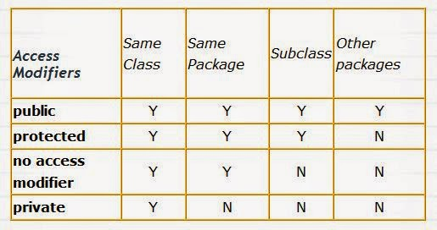
Java Access Modifier

Slide 3
TUJUAN
Mengenal modifier
Menggunakan modifier pada method dan attribut
Mengenal method static
Menggunakan method static

Slide 4
ACCESS MODIFIER
Access modifier dalam pemrograman berorientasi objek berfungsi untuk memberikan akses tertentu dalam sebuah class. Modifier dapat diterapkan pada variabel kelas / attribut ataupun method.
Jenis access modifier :
Default : modifier default mendefinisikan bahwa kelas-kelas dalam satu package dapat mengakses modifier tersebut. Tidak ada keyword khusus pada default modifier, jika tidak ada definisi access modifier pada variabel atau method berarti menggunakan default

Slide 5
ACCESS MODIFIER PUBLIC
public : Modifier public menspesifikasikan bahwa suatu variabel ataumethod dapat diakses oleh siapapun baik didalam maupun di luar kelas.
Objek Mengakses attribut public milik class belajarModifier
package belajaroop;
public class belajarModifier {
public String nama;
public double gaji;
}
Overloading method
package belajaroop;
public class mainClass {
public static void main(String[] args){
belajarModifier modifi = new belajarModifier();
modifi.nama = "Budi";
}
}

Slide 6
ACCESS MODIFIER PRIVATE
Private : modifier private mendefinisikan bahwa variabel atau method hanya dapat di akses oleh anggota kelas dimana variabel itu didefinisikan.
Error : karena variabel nama tidak dapat di akses selain dikelasnya saja.
package belajaroop;
public class belajarModifier {
private String nama;
private double gaji;
}
Overloading method
package belajaroop;
public class mainClass {
public static void main(String[] args){
belajarModifier modifi = new belajarModifier();
modifi.nama = "Budi";
}
}

Slide 7
package belajaroop;
public class belajarModifier {
public double nilai1;
public double nilai2;
double getTambah(){
double hasil = this.nilai1+this.nilai2;
return hasil;
}
}
MODIFIER PUBLIC
Attribut class diakses langsung oleh objek di class lain
package belajaroop;
public class mainClass {
public static void main(String[] args){
belajarModifier modifi = new belajarModifier();
modifi.nilai1 = 20;
modifi.nilai2 = 2;
System.out.println(modifi.getTambah());
}
}
Overloading method

Slide 8
MODIFIER PRIVATE
package belajaroop;
public class belajarModifier {
private double nilai1;
private double nilai2;
double getTambah(){
double hasil = this.nilai1+this.nilai2;
return hasil;
}
}
Error : kaerna attribut tidak bisa diakses di kelas lain.
package belajaroop;
public class mainClass {
public static void main(String[] args){
belajarModifier modifi = new belajarModifier();
modifi.nilai1 = 20;
modifi.nilai2 = 2;
System.out.println(modifi.getTambah());
}
}
Overloading method

Slide 9
ACCESS MODIFIER PROTECTED
Protected
Anggota spesifikasi ini sebenarnya memiliki hubungan erat dengan kegunaan dari fungsi package dalam konsep pewarisan. Member yang akan dideklarasikan menggunakan spesifikasi ini hanya dapat diakses oleh member class itu sendiri. member dari class turunannya, dan member yang berada tepat didalam package yang sama.

Slide 10
METHOD STATIC
Method static digunakan untuk menyatakan bahwa method atau variabel tersebut adalah milik kelas bukan milik instance.
Pengertian milik kelas artinya kita dapat mengakses method tersebut tanpa proses instansiasi atau pembuatan objek.
Method static bisa dipanggil langsung didalam method static
Method static tidak bisa memanggil langsung oleh method non-static, pemanggilan harus melalui proses pembuatan objek.

Slide 11
METHOD STATIC
package belajaroop;
public class mainClass {
static void nama(){
System.out.println("Saya adalah ani");
}
void tampil(){
mainClass.nama();
}
public static void main(String[] args){
mainClass main = new mainClass();
main.tampil();
mainClass.nama();
}
}

Slide 12
LATIHAN STUDI KASUS

